Slide 1
かんばんを使ったタスク管理手法を体験できるゲーム「DKG」の提案
B16079 前田 剛志
B16032 阪上 巨樹
Notes:
文字は最低２０以上ないと見えない

Slide 2
カンバンとは
タスクが書かれた付箋を、まだ着手できないものをToDo，すぐに着手できるものをReady,着手しているものをDoing，完了したものをDoneに貼り付けることでタスクの進捗状況を管理することができる
タスク開始前
タスク開始時
タスク完了時
Todo Ready Doing Done
Todo Ready Doing Done
Todo Ready Doing Done
A
A
A
B
B
B
Notes:
なぜかんばんがあるか タスクを管理するため
かんばんの構成要素は ToDo～Done
かんばんを使うことの難しさ
１～２枚
readyを導入したかんばんの引用を入れる

Slide 3
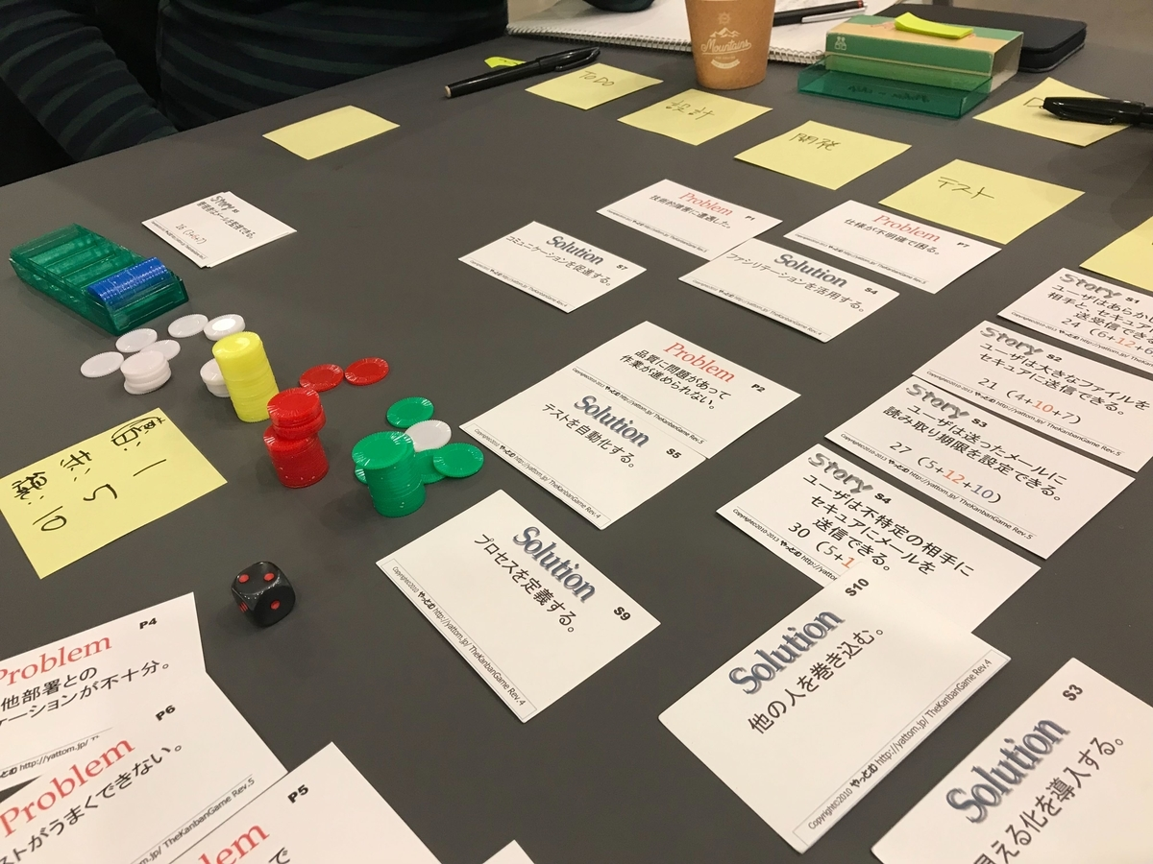
カンバンゲームとは
実際のカンバンボードを用いた疑似的なタスク管理を複数人で体験できるゲームである．
Notes:
かんばんゲームの説明もっと詳しく後にゲーム内で使う用語を使うから用語の説明は必須
かんばんがある。タスクがある。タスク工数があって０になったら次へ移動する。工数を減らすために自分の手番でサイコロを振って出た目の数だけ工数減らす。チャンスカードがあって各種カードの説明くらいはいる
かんばんゲーム説明で３枚程度使ってよい
進捗記録表は最後に入れる

Slide 4
カンバンゲームの問題点
プレイヤーが行う処理が多い
タスク工数の管理
進捗記録表の作成
チャンスカードの処理
Notes:
かんばんゲームの説明まで含めて多くて５枚
今問題点のスライドを分割しているが一つでもいい

Slide 5
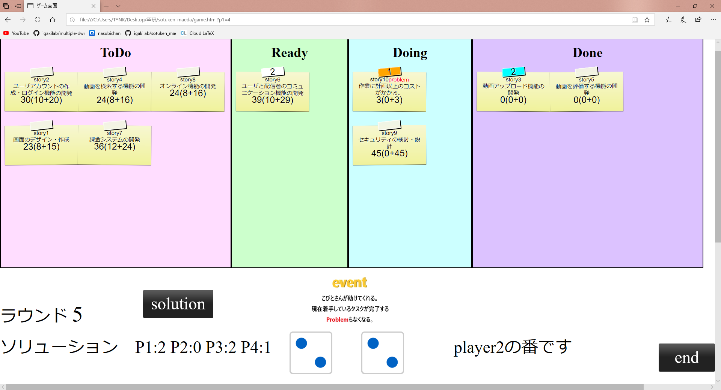
提案するもの：「DKG」
Notes:
キャプチャー用のDKGのゲーム画面を作る（今のままじゃ拡大しても見えん）
前に書いたややこしいと思ったことを自動化すると書いて
ここでは詳しくなくていいけどどういった機能があるかを吹き出しとか使って説明する（この次のスライドの内容とか）

Slide 6
具体的に何を作ったか
Notes:
工数の自動化，チャンスカードの処理，記録表の作成の説明をそれぞれすると各１スライド使って３枚くらいで書く
実際の画面を入れるとわかりやすいかも（こんなエラーが出るよみたいな）

Slide 7
デモ
Notes:
１～２分くらい

Slide 8
評価実験
内容：アナログ版とデジタル版のカンバンゲームをプレイしてもらう
目的：アナログ版とデジタル版の使用感の違いの確認
実験後：SUSに基づいたアンケート収集
SUS（システムユーザビリティスケール）
・システムの使い勝手を評価するための指標
・統一感や使い勝手といった10項目の質問があり、100点満点でシステムを評価できる。
Notes:
評価実験用のかんばんゲームの説明がいる
タスクの数，何人でプレイする，チャンスカードが何枚何種類あるかとか
内容について：基本的な１ゲームの流れを記述する．最初がどうなっててどうなったら終わりかみたいな
かんばんゲームのところでやってても説明はいる
あな→でじ，でじ→あなの２パターンでした説明をする
実際のプレイ画像を張ると実際に実験やった感が出る
実験結果はSUS，ミスした回数，サポート回数を集計する
SUSの説明はいる
実験の手順と合わせて２枚くらいにする

Slide 9
SUS
Notes:
結果比較して軽く考察

Slide 10
ミス・サポートの内容
Notes:
内容と回数をDKGとアナログで比較できるような表を描く

Slide 11
考察
Notes:
ミスは減った。サポートへった。時間もへったとかアンケートから書けそうなやつ持ってくる

Slide 12
まとめと今後の課題

